Slide 1
第9章 拉普拉斯变换
The Laplace Transform

Slide 2
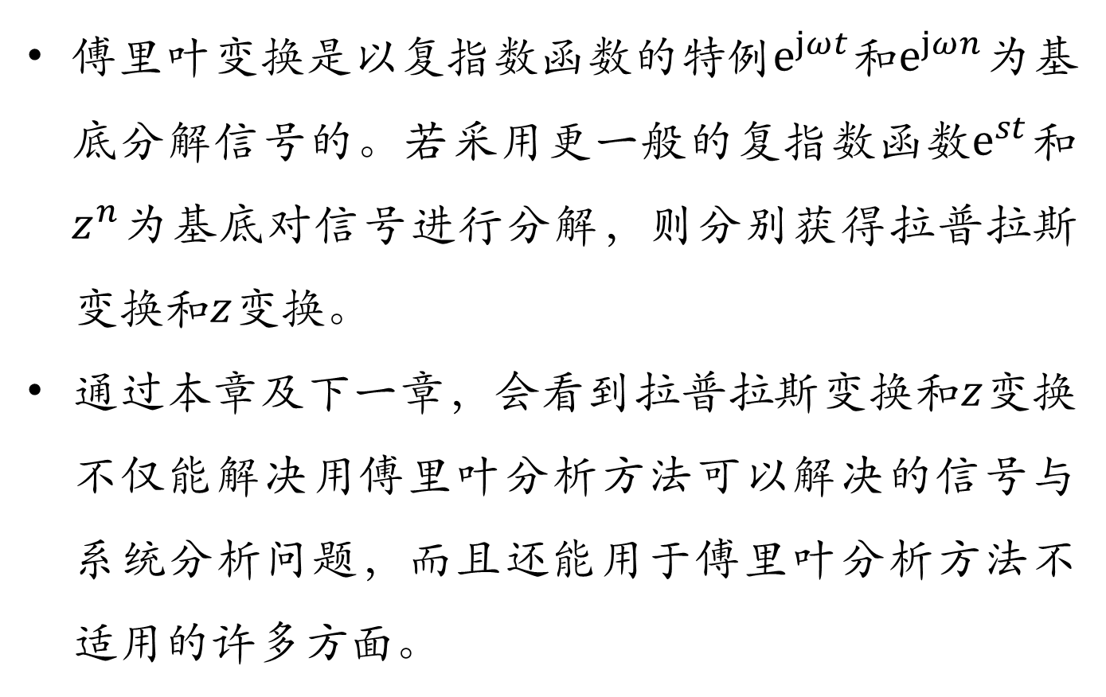
9.0 引言
傅里叶变换是以复指数函数的特例$e^{jωt}$和$e^{jωn}$为基底分解信号的。若采用更一般的复指数函数$e^{st}$和$z^{n}$为基底对信号进行分解，则分别获得拉普拉斯变换和$z$变换。
通过本章及下一章，会看到拉普拉斯变换和$z$变换不仅能解决用傅里叶分析方法可以解决的信号与系统分析问题，而且还能用于傅里叶分析方法不适用的许多方面。

Slide 3
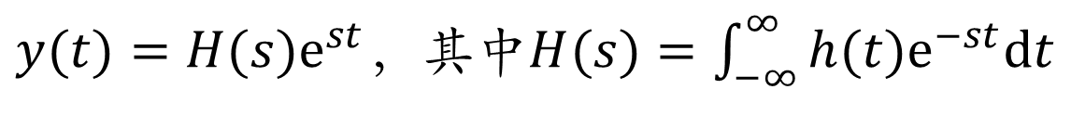

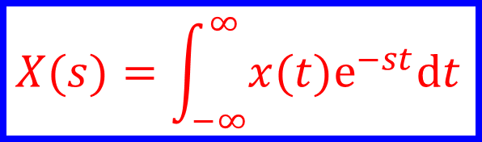

9.1 拉普拉斯变换
复指数信号$e^{st}$是一切LTI系统的特征函数。如果LTI系统的单位冲激响应为$h(t)$，则该系统对$e^{st}$产生的响应是:
$y(t)=H(s)e^{st}$，其中$H(s)=\int_{−∞}^{∞}{h(t)e^{−st}dt}$
显然当$s=jω$时，就是连续时间傅里叶变换。
一.双边拉普拉斯变换的定义：
$$X(s)=\int_{−∞}^{∞}{x(t)e^{−st}dt}$$
称为$x(t)$的双边拉普拉斯变换，其中$s=σ+jω$。

Slide 4
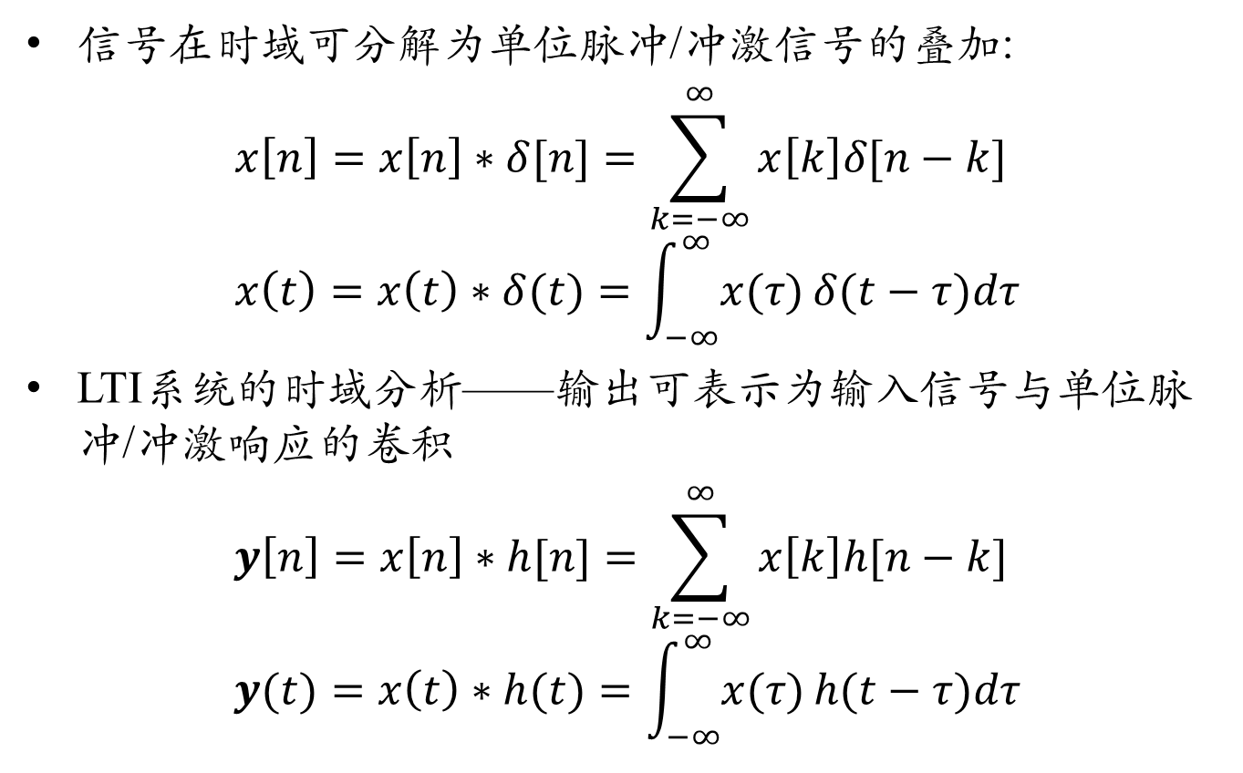
信号在时域可分解为单位脉冲/冲激信号的叠加:
$$x\left[n\right]=x\left[n\right]∗δ[n]=\sum_{k=−∞}^{∞}{x\left[k\right]δ[n−k]} \\ x\left(t\right)=x\left(t\right)∗δ(t)=\int_{−∞}^{∞}{x(τ)}δ(t−τ)dτ$$
LTI系统的时域分析——输出可表示为输入信号与单位脉冲/冲激响应的卷积
$$y\left[n\right]=x\left[n\right]∗h[n]=\sum_{k=−∞}^{∞}{x\left[k\right]h[n−k]} \\ y(t)=x\left(t\right)∗h(t)=\int_{−∞}^{∞}{x(τ)}h(t−τ)dτ$$

Slide 5




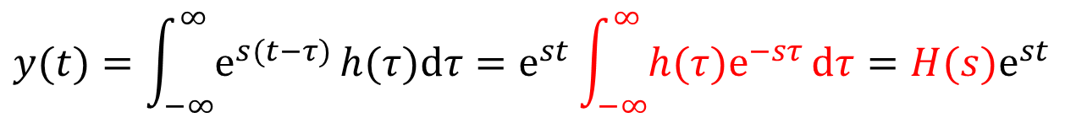

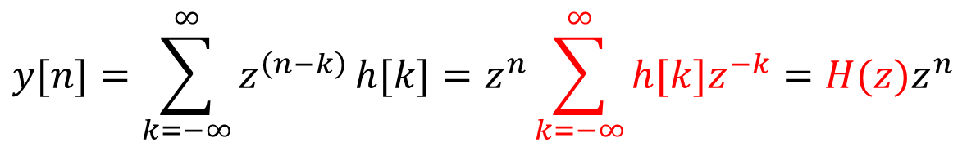


考查LTI系统对复指数信号$e^{st}$和$z^{n}$的响应
$$e^{st}$$
$$h(t)$$
$$y(t)$$
$$y(t)=\int_{−∞}^{∞}{e^{s(t−τ)}}h(τ)dτ=e^{st}\int_{−∞}^{∞}{h(τ)e^{−sτ}}dτ=H(s)e^{st}$$
$$z^{n}$$
$$h[n]$$
$$y[n]$$
$$y[n]=\sum_{k=−∞}^{∞}{z^{\left(n−k\right)}}h[k]=z^{n}\sum_{k=−∞}^{∞}{h[k]z^{−k}}=H(z)z^{n}$$

Slide 6
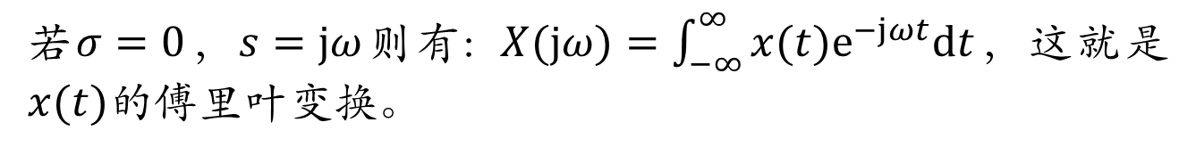

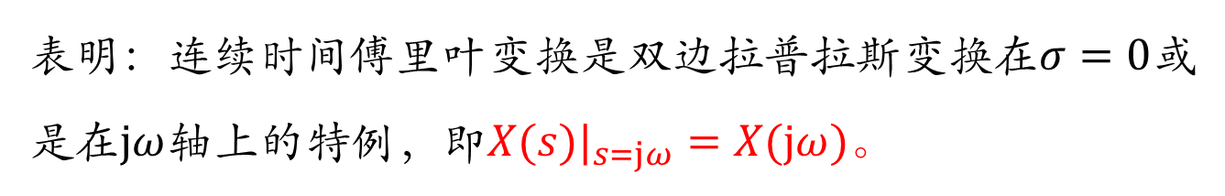
9.1 拉普拉斯变换
若$σ=0$，$s=jω$则有: $X(jω)=\int_{−∞}^{∞}{x(t)e^{−jωt}dt}$，这就是$x(t)$的傅里叶变换。
表明：连续时间傅里叶变换是双边拉普拉斯变换在$σ=0$或是在$jω$轴上的特例，即$X(s)|_{s=jω}=X(jω)$。
由于$X(s)=\int_{−∞}^{∞}{x(t)e^{−σt}e^{−jωt}dt}=\int_{−∞}^{∞}{[x(t)e^{−σt}]e^{−jωt}dt}$
$$=ℱ[x(t)e^{−σt}]$$
所以$x(t)$的拉普拉斯变换就是$x(t)e^{−σt}$的傅里叶变换。

Slide 7
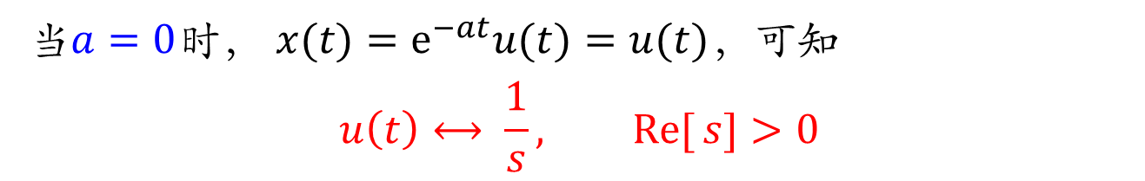
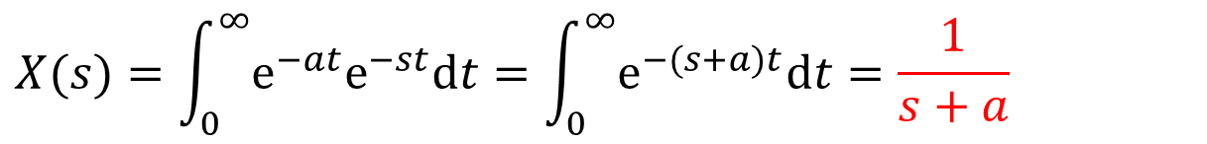

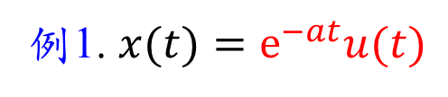
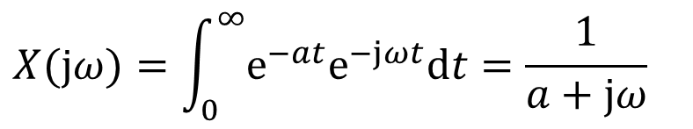
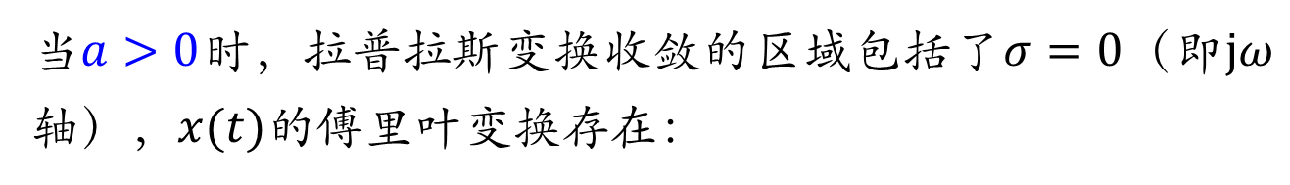

9.1 拉普拉斯变换
例1. $x(t)=e^{−at}u(t)$
$$X(s)=\int_{0}^{∞}{e^{−at}e^{−st}dt}=\int_{0}^{∞}{e^{−(s+a)t}dt}=\frac{1}{s+a}$$
在$\operatorname{Re}{[s]}>−a$时，积分收敛。
当$a=0$时， $x(t)=e^{−at}u(t)=u(t)$，可知
$$u\left(t\right)⟷ \frac{1}{s}, \operatorname{Re}{[}s]>0$$
当$a>0$时，拉普拉斯变换收敛的区域包括了$σ=0$（即$jω$轴），$x(t)$的傅里叶变换存在：
$$X(jω)=\int_{0}^{∞}{e^{−at}e^{−jωt}dt}=\frac{1}{a+jω}$$
$$(a>0)$$
当$a=0$或$a<0$时，傅里叶变换存在？拉普拉斯变换存在？

Slide 8
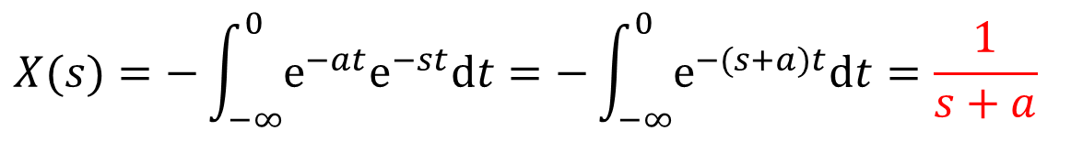
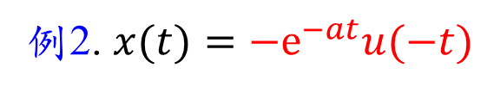

9.1 拉普拉斯变换
例2. $x(t)=−e^{−at}u(−t)$
$$X(s)=−\int_{−∞}^{0}{e^{−at}e^{−st}dt}=−\int_{−∞}^{0}{e^{−(s+a)t}dt}=\frac{1}{s+a}$$
$$\operatorname{Re}{[}s]<−a$$
与例1比较，区别仅在于收敛域不同。
由以上例子，可以看出:
不同的信号可能会有完全相同的拉普拉斯变换表达式，只是它们的收敛域不同。拉普拉斯变换的表达式只有连同相应的收敛域，才能和信号建立一一对应的关系。

Slide 9
9.1 拉普拉斯变换
并非s平面上的任何复数都能使拉普拉斯变换收敛，也不是任何信号的拉普拉斯变换都存在。
使拉普拉斯变换收敛的复数s的集合，称为拉普拉斯变换的收敛域（ROC，Region of Convergence）。拉普拉斯变换的收敛域对拉普拉斯变换是非常重要的概念。

Slide 10
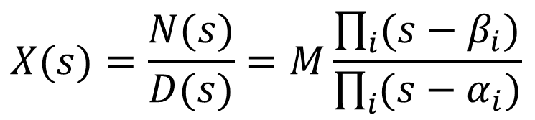
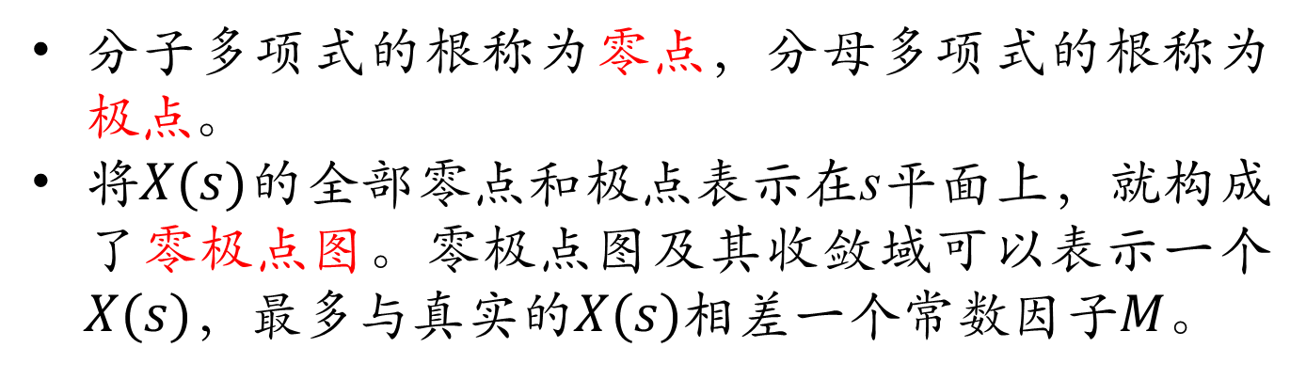

9.1 拉普拉斯变换
二. 拉普拉斯变换的ROC及零极点图：
若$X(s)$是有理函数
$$X(s)=\frac{N(s)}{D(s)}=M\frac{\prod_{i}{(s−β_{i})}}{\prod_{i}{(s−α_{i})}}$$
分子多项式的根称为零点，分母多项式的根称为极点。
将$X(s)$的全部零点和极点表示在s平面上，就构成了零极点图。零极点图及其收敛域可以表示一个$X(s)$，最多与真实的$X(s)$相差一个常数因子$M$。

Slide 11



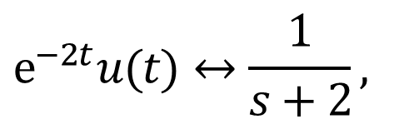



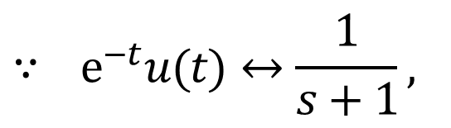

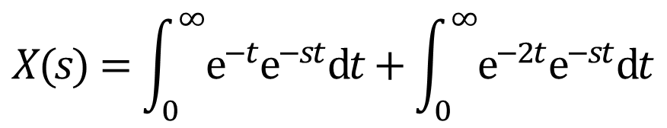

9.1 拉普拉斯变换
例3.
$$x(t)=e^{−t}u(t)+e^{−2t}u(t)$$
$$jω$$
$$X(s)=\int_{0}^{∞}{e^{−t}e^{−st}dt}+\int_{0}^{∞}{e^{−2t}e^{−st}dt}$$
$$σ$$
$$∵ e^{−t}u(t)↔\frac{1}{s+1},$$
$$\operatorname{Re}{[}s]>−1$$
$$jω$$
$$e^{−2t}u(t)↔\frac{1}{s+2},$$
$$\operatorname{Re}{[}s]>−2$$
$$−2$$
$$σ$$

Slide 12



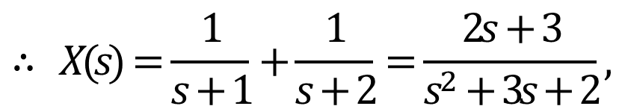

9.1 拉普拉斯变换
$$jω$$
$$∴ X(s)=\frac{1}{s+1}+\frac{1}{s+2}=\frac{2s+3}{s^{2}+3s+2},$$
$$σ$$
$$\operatorname{Re}{[}s]>−1$$
可见：拉普拉斯变换的收敛域是各个收敛域的公共部分。ROC总是以平行于$jω$轴的直线作为边界的，ROC的边界总是与$X(s)$的分母的根相对应。

Slide 13
课后作业
9.21(b, j)、9.23(1)

Slide 14
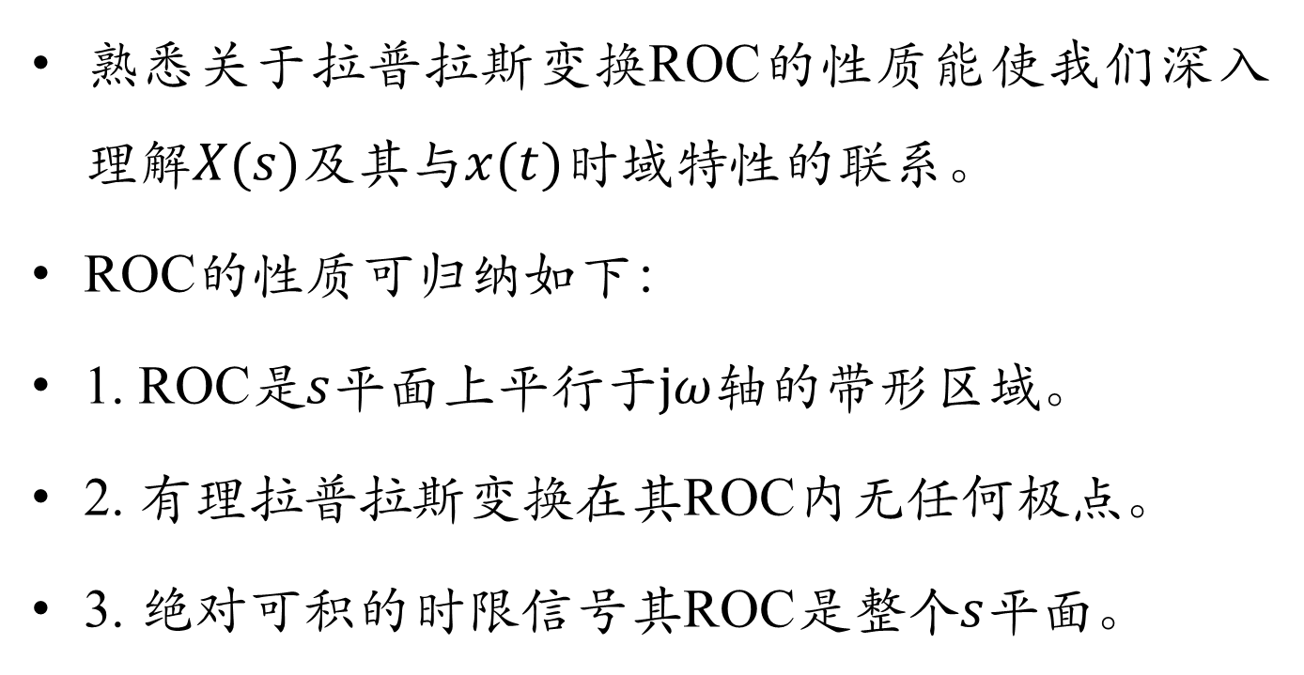
9.2 拉普拉斯变换的收敛域
熟悉关于拉普拉斯变换ROC的性质能使我们深入理解$X(s)$及其与$x(t)$时域特性的联系。
ROC的性质可归纳如下：
1. ROC是$s$平面上平行于$jω$轴的带形区域。
2. 有理拉普拉斯变换在其ROC内无任何极点。
3. 绝对可积的时限信号其ROC是整个$s$平面。

Slide 15
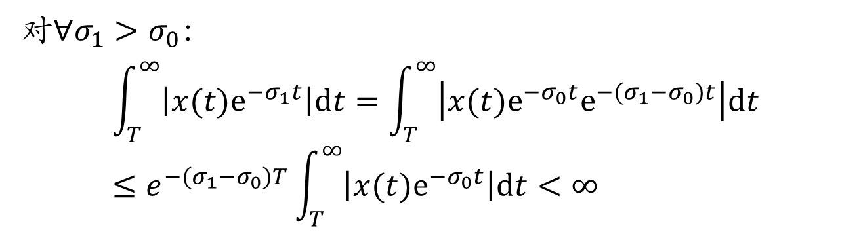

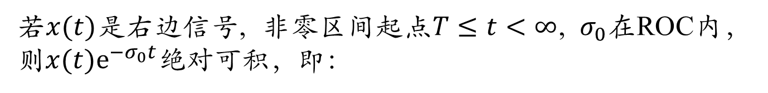
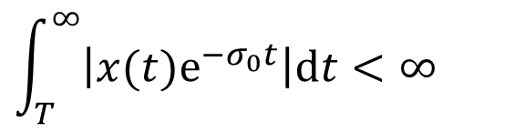

9.2 拉普拉斯变换的收敛域
4. 右边信号的ROC位于$s$平面内一条平行于$jω$轴的直线的右边。
若$x(t)$是右边信号, 非零区间起点$T≤t<∞$, $σ_{0}$在ROC内，则$x(t)e^{−σ_{0}t}$绝对可积，即：
$$\int_{T}^{∞}{\left|x(t)e^{−σ_{0}t}\right|dt}<∞$$
对$∀σ_{1}>σ_{0}$：
$$\int_{T}^{∞}{\left|x(t)e^{−σ_{1}t}\right|dt}=\int_{T}^{∞}{\left|x(t)e^{−σ_{0}t}e^{−(σ_{1}−σ_{0})t}\right|dt}≤e^{−(σ_{1}−σ_{0})T}\int_{T}^{∞}{\left|x(t)e^{−σ_{0}t}\right|dt}<∞$$
表明$σ_{1}$也在收敛域内。

Slide 16
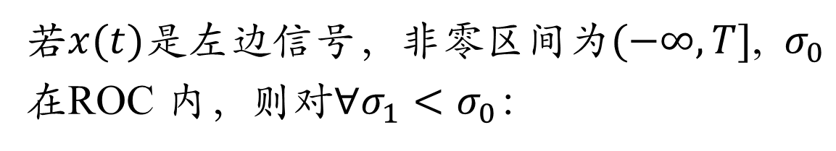


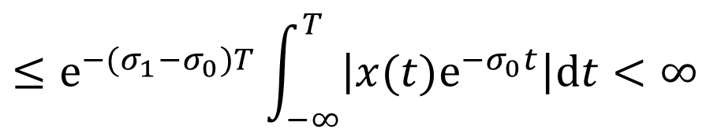
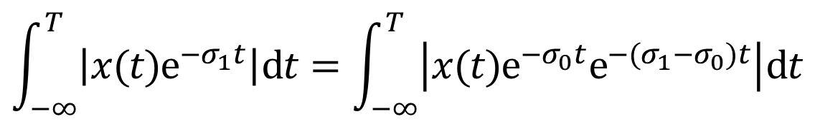
9.2 拉普拉斯变换的收敛域
5. 左边信号的ROC位于$s$平面内一条平行于$jω$轴的直线的左边。
若$x(t)$是左边信号，非零区间为$(−∞,T]$, $σ_{0}$在ROC 内，则对$∀σ_{1}<σ_{0}$：
$$\int_{−∞}^{T}{\left|x(t)e^{−σ_{1}t}\right|dt}=\int_{−∞}^{T}{\left|x(t)e^{−σ_{0}t}e^{−(σ_{1}−σ_{0})t}\right|dt}$$
$$≤e^{−(σ_{1}−σ_{0})T}\int_{−∞}^{T}{\left|x(t)e^{−σ_{0}t}\right|dt}<∞$$
表明$σ_{1}$也在收敛域内。

Slide 17
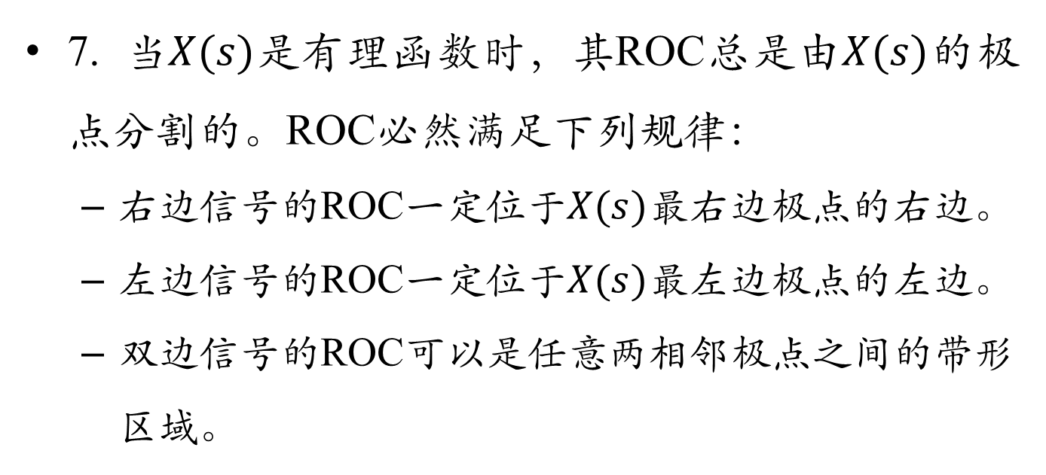

9.2 拉普拉斯变换的收敛域
6. 双边信号的ROC如果存在，一定是$s$平面内平行于$jω$轴的带形区域。
7. 当$X(s)$是有理函数时，其ROC总是由$X(s)$的极点分割的。ROC必然满足下列规律：
右边信号的ROC一定位于$X(s)$最右边极点的右边。
左边信号的ROC一定位于$X(s)$最左边极点的左边。
双边信号的ROC可以是任意两相邻极点之间的带形区域。

Slide 18




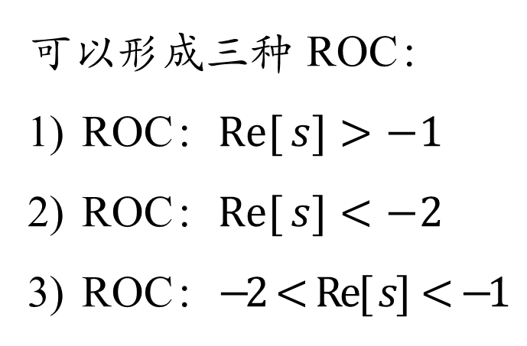
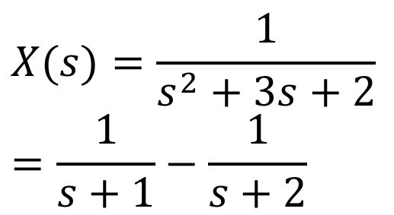



9.2 拉普拉斯变换的收敛域
$$X(s)=\frac{1}{s^{2}+3s+2} \\ =\frac{1}{s+1}−\frac{1}{s+2}$$
$$jω$$
例1.
$$σ$$
$$−2$$
$$−1$$
可以形成三种 ROC：
ROC：$\operatorname{Re}{[}s]>−1$
ROC：$\operatorname{Re}{[}s]<−2$
ROC：$−2<\operatorname{Re}{[}s]<−1$
此时$x(t)$是右边信号。
此时$x(t)$是左边信号。
此时$x(t)$是双边信号。

Slide 19
傅里叶变换对： 傅里叶变换（傅里叶积分）：
分析公式
(获得x(t)的频谱)
傅里叶反变换：
综合公式
(e^{jωt}的线性组合)

Slide 20
9.3 拉普拉斯反变换
一. 定义：
由
若 在ROC内，则有:

Slide 21
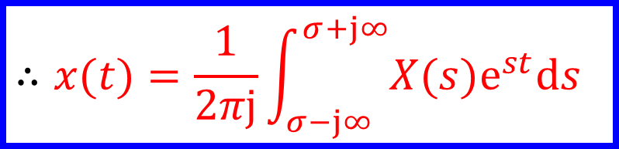
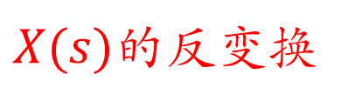
9.3 拉普拉斯反变换
由
得
当 从 时, 从
$$∴x(t)=\frac{1}{2πj}\int_{σ−j∞}^{σ+j∞}{X(s)e^{st}ds}$$
$X(s)$的反变换
拉普拉斯反变换表明:
可以被分解成复振幅为
的复指数信号 的线性组合。

Slide 22
9.3 拉普拉斯反变换
二. 求拉普拉斯反变换的部分分式展开法:
将X(s)展开为部分分式；
根据X(s)的ROC，确定每一项的ROC；
利用常用信号的变换对与拉普拉斯变换的性质, 对每一项进行反变换。
例1.
确定其可能的收敛域及所对应信号。
极点：

Slide 23
9.3 拉普拉斯反变换
右边信号
左边信号
双边信号
假设

Slide 24
9.3 拉普拉斯反变换

Slide 25
9.4 由零极点图对傅里叶变换几何求值
可以用零极点图表示X(s)的特征，则jω轴上的X(s)（若收敛）就是X(jω)。以此为基础可以用几何求值的方法从零极点图求得X(jω)的特性。这在定性分析系统频率特性时有很大用处。
1. 单零点情况：
零点 , 要求出 时的 ，可以作两个矢量 和 ，则 。
0

Slide 26
矢量 称为零点矢量，它的长度 表示 , 其幅角即为 。
2. 单极点情况：
极点
0
直接由极点向 点作矢量（称为极点矢量），其长度的倒数为 ，幅角的负值为 。

Slide 27
9.4 由零极点图对傅里叶变换几何求值
3. 一般情况：
对有理函数形式的
因此有:

Slide 28
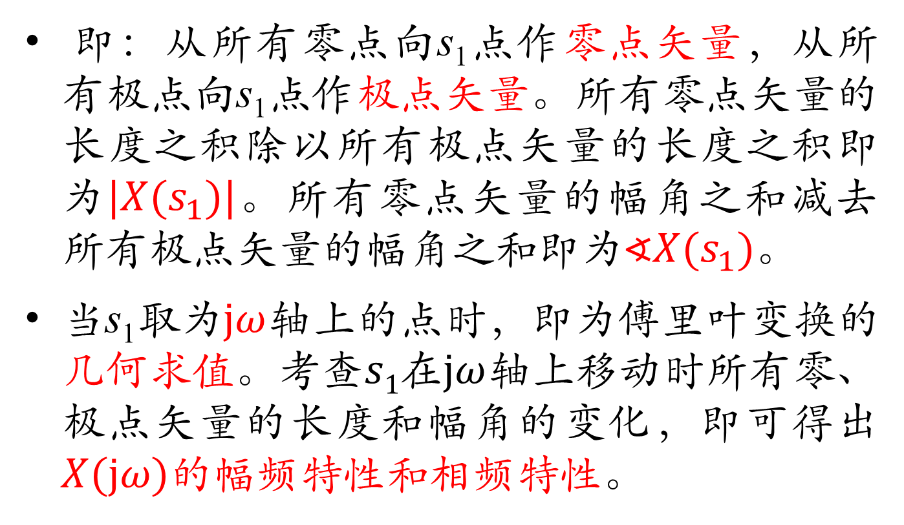
9.4 由零极点图对傅里叶变换几何求值
即：从所有零点向s₁点作零点矢量，从所有极点向s₁点作极点矢量。所有零点矢量的长度之积除以所有极点矢量的长度之积即为$|X(s_{1})|$。所有零点矢量的幅角之和减去所有极点矢量的幅角之和即为$∢X(s_{1})$。
当s₁取为$jω$轴上的点时，即为傅里叶变换的几何求值。考查$s1$在$jω$轴上移动时所有零、极点矢量的长度和幅角的变化，即可得出$X(jω)$的幅频特性和相频特性。

Slide 29
回顾：由线性常系数微分方程表征的系统
对于由线性常系数微分方程描述的LTI系统：
如何计算其频率响应H(jω)？
对方程两边进行傅里叶变换，有：
由于

Slide 30
可见由线性常系数微分方程描述的LTI 系统其频率特性是一个有理函数。
当需要求得线性常系数微分方程描述的LTI系统的 时，往往是由 做反变换得到。
对有理函数求傅里叶反变换通常采用部分分式展开和利用常用变换对进行。

Slide 31
例：
部分分式展开
(课本附录A)
可见，对由微分方程所描述的系统通过求频率响应可以方便地求出其单位冲激响应。

Slide 32
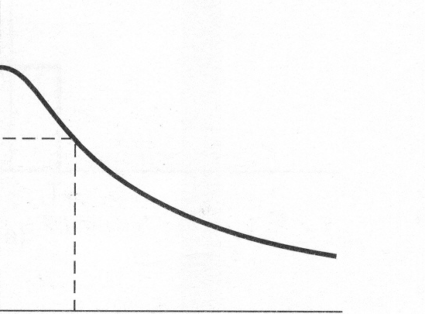
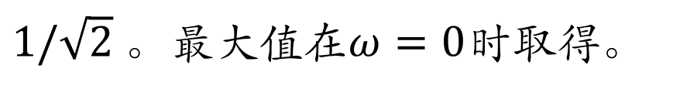
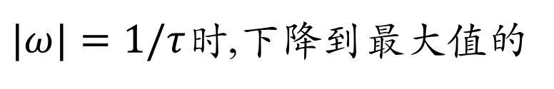

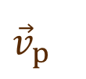
9.4 由零极点图对傅里叶变换几何求值
例1. 一阶系统：
$${\vec{v}}_{p}$$
随着$|ω|↑$，$\left|H(jω)\right|$单调下降，
$|ω|=1/τ$时,下降到最大值的
$1/\sqrt{2}$。最大值在$ω=0$时取得。

Slide 33
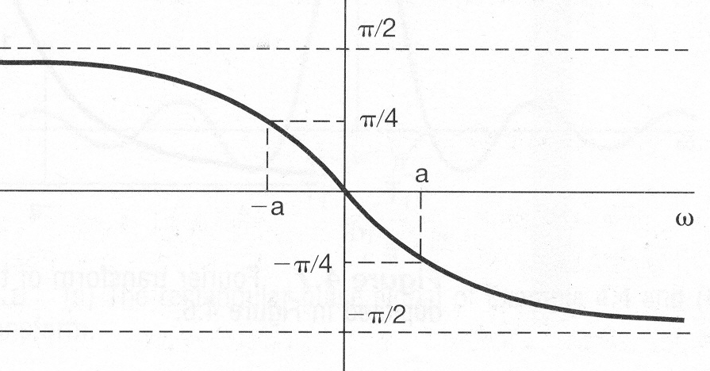
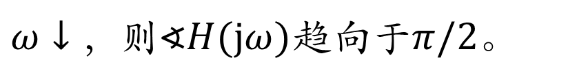
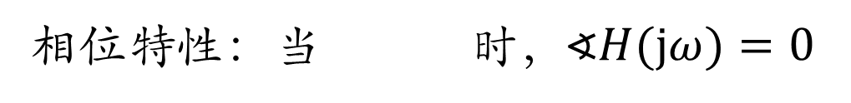

9.4 由零极点图对傅里叶变换几何求值
相位特性：当 时，$∢H(jω)=0$
随着$ω↑$，$∢H(jω)$趋向于$−π/2$。
$ω↓$，则$∢H(jω)$趋向于$π/2$。

Slide 34
9.4 由零极点图对傅里叶变换几何求值
例2. 全通系统：
考查零极点对称分布的系统
（一阶全通系统）
该系统的|H(jω)|在任何时候都等于1，所以称为全通系统。

Slide 35
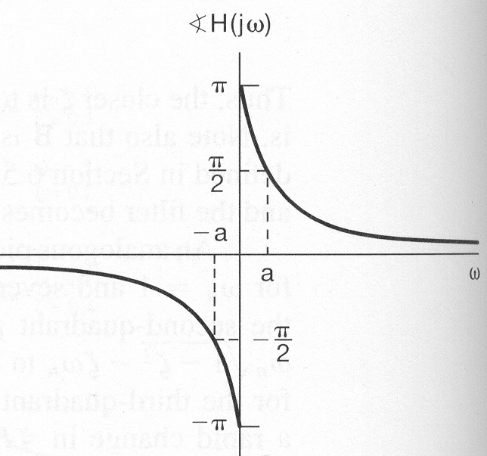
9.4 由零极点图对傅里叶变换几何求值
其相位特性
三阶全通系统
全通系统的零点和极点分布关于jω轴对称。
全通系统被广泛用于对系统进行相位均衡。

Slide 36

9.5 拉普拉斯变换的性质
拉普拉斯变换具有很多与傅里叶变换相似的重要性质，主要不同是这里需要考虑ROC。
1. 线性：
若
则
$$ax_{1}(t)+bx_{2}(t)⟷aX_{1}(s)+bX_{2}(s)$$
ROC至少是
$$R_{1}∩R_{2}$$

Slide 37
9.5 拉普拉斯变换的性质
例.
而
ROC扩大为整个s平面，原因是出现了零极点相抵消的现象。
当R₁与R₂无交集时，表明 X(s)不存在。

Slide 38



9.5 拉普拉斯变换的性质
2. 时移性质:
若
则
$$x(t−t_{0})⟷X(s)e^{−st_{0}},$$
ROC不变
3. s域平移:
若
则
$$x(t)e^{s_{0}t}⟷X(s−s_{0}),$$
$$ROC:R+\operatorname{Re}{[}s_{0}]$$
表明 的ROC是将 的ROC平移了一个 。

Slide 39

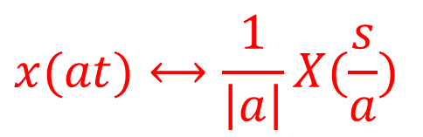

9.5 拉普拉斯变换的性质
4. 时域尺度变换:
若
$$x(at)⟷\frac{1}{\left|a\right|}X(\frac{s}{a})$$
则
当$s∈R$时$X(s)$收敛，$s/a∈R$时$X(\frac{s}{a})$收敛。
可见：若信号在时域尺度变换，其拉普拉斯变换的ROC在s平面上作相反的尺度变换。
特例
$$x(−t)⟷X(−s),$$
$$ROC:−R$$

Slide 40
9.5 拉普拉斯变换的性质
例.
求 的拉普拉斯变换及ROC。

Slide 41




9.5 拉普拉斯变换的性质
5. 共轭对称性：
若
则
$$x^{∗}(t)⟷X^{∗}(s^{∗}),$$
$$ROC:{R}$$
当 为实信号时，有：
$$∴ X^{∗}(s^{∗})=X(s)$$
或
$$X^{∗}(s)=X(s^{∗})$$
因此，如果x(t)是实信号，且X(s)在s₀有极点（或零点），则X(s)一定在s₀*也有极点（或零点）。即实信号的拉普拉斯变换其复数零、极点必共轭成对出现。

Slide 42
课后作业
9.22(e)、9.25(c)

Slide 43

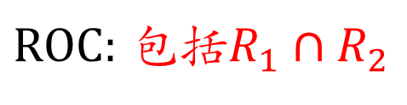
9.5 拉普拉斯变换的性质
6. 卷积性质:
若
则
$$x_{1}(t)∗x_{2}(t)⟷X_{1}(s)X_{2}(s)$$
$ROC:$ 包括$R_{1}∩R_{2}$
ROC扩大的例子.
则:

Slide 44
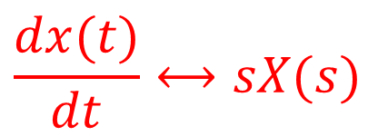
9.5 拉普拉斯变换的性质
ROC扩大
原因是X₁(s)与X₂(s)相乘时，发生了零极点相抵消的现象。当被抵消的极点恰好在ROC的边界上时，就会使收敛域扩大。
7. 时域微分:
若
$$\frac{dx(t)}{dt}⟷sX(s)$$
则
，ROC包括R，有可能扩大。

Slide 45
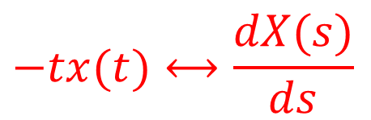
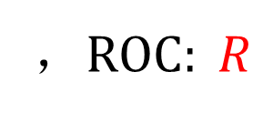
9.5 拉普拉斯变换的性质
8. s域微分:
若
$$−tx(t)⟷\frac{dX(s)}{ds}$$
则
，$ROC: R$
例.
求

Slide 46
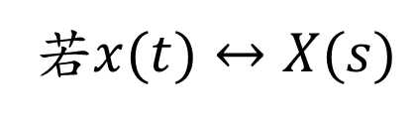

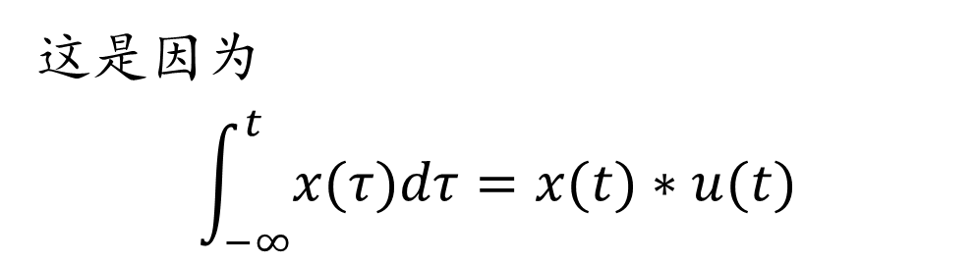


9.5 拉普拉斯变换的性质
9. 时域积分:
若$x(t)↔X(s)$
$$ROC:{R}$$
$$\int_{−∞}^{t}{x(τ)dτ}⟷\frac{1}{s}X(s)$$
则
ROC：包括$R∩(\operatorname{Re}{[}s]>0)$
这是因为
$$\int_{−∞}^{t}{x(τ)dτ=x(t)∗u(t)}$$

Slide 47


9.5 拉普拉斯变换的性质
10. 初值与终值定理:
如果 x(t)是因果信号，且在 t = 0不包含奇异函数，则
$$x(0^{+})=\lim_{s→∞}{sX(s)}$$
—— 初值定理
如果x(t)是因果信号，且在t = 0不包含奇异函数， X(s)除了在s = 0可以有单阶极点外，其余极点均在s平面的左半边，则
$$\lim_{t→∞}{x}(t)=\lim_{s→0}{sX(s)}$$
——终值定理
参见习题9.53
Notes:
例9.16

Slide 48

9.5 拉普拉斯变换的性质
极点在s平面的分布与信号终值的关系
9.6 常用拉普拉斯变换对
(自学)
Notes:
下面这幅极点分布与终值关系的图主要是说明，如果极点在jw轴右边，信号就会发散，不存在终值；如果极点在jw轴左边，则信号会收敛，从而存在终值；如果极点在实轴上，则信号没有震荡，否则会出现震荡；当极点在jw轴上时，只有位于0处才有终值，因为这时信号是u(t)，否则（即如果不在0处），就会有震荡，从而也不会有终值

Slide 49


9.7 用拉普拉斯变换分析与表征LTI系统
一. 系统函数的概念：
以卷积特性为基础，可以建立LTI系统的拉普拉斯变换分析方法，即 其中H(s)是h(t)的拉普拉斯变换，称为系统函数或转移函数、传递函数。
如果X(s)、H(s)和Y(s)的ROC包括jω轴，以 s = jω代入，即有
$$Y(s)=X(s)⋅H(s)$$
$$Y(jω)=X(jω)⋅H(jω)$$

Slide 50
9.7 用拉普拉斯变换分析与表征LTI系统
这些方法成立的本质原因在于复指数函数是一切LTI系统的特征函数。
当以e^{jωt}为基底分解信号时，LTI系统对输入信号的响应就是X(jω)H(jω)。
而以e^{st}为基底分解信号时，系统的输出响应就是X(s)H(s)。
H(s)连同相应的ROC也能完全描述一个LTI系统。系统的许多重要特性在H(s)及其ROC中一定有具体的体现。

Slide 51

9.7 用拉普拉斯变换分析与表征LTI系统
二. 用系统函数表征LTI系统：
1. 因果性：如果t < 0时 h(t) = 0，则系统是因果的。如果t > 0时 h(t) = 0，则系统是反因果的。
因果系统的h(t)是右边信号，其H(s)的ROC必是最右边极点的右边；当 H(s)是有理函数时，逆命题成立。
反因果系统的 h(t)是左边信号，H(s)的ROC必是最左边极点的左边；当H(s)是有理函数时，逆命题成立。
例1.
Re[s] > $−1$

Slide 52



9.7 用拉普拉斯变换分析与表征LTI系统
Re[s] > $−1$
$−1$ < Re[s] < $1$
Re[s] < $1$
2. 稳定性：
LTI系统是稳定的当且仅当其H(s)收敛域包括jω轴。
因果稳定系统的H(s)收敛域为包括jω轴的s右半平面。

Slide 53

9.7 用拉普拉斯变换分析与表征LTI系统
例2.
某系统的
由ROC确定其稳定性。
该ROC包括$jω$轴，因此系统是稳定的。
由于该系统也是因果的，因此ROC必然为包括jω轴的s右半平面。

Slide 54


9.7 用拉普拉斯变换分析与表征LTI系统
三. 由线性常系数微分方程描述的LTI系统：
如果由线性常系数微分方程描述的系统满足初始松弛条件，则系统是因果LTI的，其H(s)的ROC必是最右边极点的右边。
对
$$\sum_{k=0}^{N}{a_{k}\frac{d^{k}y(t)}{dt^{k}}}=\sum_{k=0}^{M}{b_{k}\frac{d^{k}x(t)}{dt^{k}}}$$
两边进行拉普拉斯变换，可得
$$H(s)=\frac{Y(s)}{X(s)}=\frac{\sum_{k=0}^{M}{b_{k}s^{k}}}{\sum_{k=0}^{N}{a_{k}s^{k}}}$$
（有理函数）
系统的单位冲激响应$h(t)$可由$H(s)$反变换获得。

Slide 55



9.7 用拉普拉斯变换分析与表征LTI系统
练习： 如图所示的LTI系统，已知下列情况： $$X\left(s\right)=\frac{s+2}{s−2},\begin{matrix} & x(t)=0,t>0\end{matrix} \\ y(t)=−\frac{2}{3}e^{2t}u(−t)+\frac{1}{3}e^{−t}u(t)$$ (a) 求$H(s)$和它的收敛域。 (b) 求$h(t)$。 (c) 若输入为$x(t)=e^{3t},−∞<t<+∞$ 利用(a)中求得的系统函数$H(s)$，求出$y(t)$。
（教材习题9.45）
解： (a) $Y(s)=\frac{2/3}{s−2}+\frac{1/3}{s+1}=\frac{s}{(s−2)(s+1)}$ ROC为$−1<Re[s]<2$。

Slide 56

9.7 用拉普拉斯变换分析与表征LTI系统
同时$x(t)$是左边信号，其ROC为$Re[s]<2$。
$$H(s)=\frac{Y(s)}{X(s)}=\frac{s}{(s+2)(s+1)}$$ 根据$Y(s)$的ROC是$X(s)$与$H(s)$的ROC的交集可以推出，$H(s)$的ROC为$Re[s]>−1$。
(b)
$$H(s)=\frac{2}{s+2}−\frac{1}{s+1}⇒h(t)=2e^{−2t}u(t)−e^{−t}u(t)$$ (c)
$$y(t)=H(3)e^{3t}=\frac{3}{20}e^{3t}$$

Slide 57
9.7 用拉普拉斯变换分析与表征LTI系统
对于典型的可实现滤波器，往往先给定频率响应模特性，再利用拉普拉斯变换确定系统函数。
巴特沃斯（ Butterworth ）滤波器设计:
通常巴特沃斯滤波器的特性由频率响应的模平方函数给出。对$N$阶巴特沃斯低通滤波器有：
$${\left|B(jω)\right|}^{2}={B(jω)B}^{∗}(jω)=\frac{1}{1+{\left(jω/jω_{c}\right)}^{2N}}$$

Slide 58

9.7 用拉普拉斯变换分析与表征LTI系统
巴特沃斯低通滤波器幅频特性具有以下特点：
在$ω=0$处，前$2N−1$阶导数为零，具有最大平坦性；
在通带、阻带内单调下降；
在$ω=ω_{c}$处，幅度降为最大值的$1/\sqrt{2}$。
$$\left|B(jω)\right|$$
$$1$$
$$1/\sqrt{2}$$
$$N=7$$
$$N=5$$
$$N=3$$
$$ω_{c}$$
$$ω$$

Slide 59
9.7 用拉普拉斯变换分析与表征LTI系统
$${\left|B(jω)\right|}^{2}={B(jω)B}^{∗}(jω)=\frac{1}{1+{\left(jω/jω_{c}\right)}^{2N}}$$
如何确定$B(jω)$？
先根据系统特性确定系统函数$B(s)$
巴特沃斯滤波器的冲激响应应该是实信号，
$$∴B^{∗}(jω)=B(−jω)$$
将${\left|B(jω)\right|}^{2}$函数拓展到整个s平面有：
$$B(s)B(−s)=\frac{1}{1+(s/jω_{c})^{2N}}$$
共有$2N$个极点：
$$s_{p}={(−1)}^{1/2N}(jω_{c})$$

Slide 60

9.7 用拉普拉斯变换分析与表征LTI系统
$$s_{p}=\left|s_{p}\right|e^{j∢s_{p}}=ω_{c}\exp\left(j\left(\frac{π(2k+1)}{2N}+\frac{π}{2}\right)\right)$$
$$(k=0,1,⋯,2N−1)$$
$$jω$$
极点分布特征：
$2N$个极点等间隔分布于半径为$ω_{c}$的圆周上；
相邻两极点之间的角度差为$π/N$；
$jω$轴上不会有极点；
极点分布关于原点对称。
$$×$$
$$×$$
$$\frac{π}{N}$$
$$×$$
$$×$$
$$ω_{c}$$
$$σ$$
$$×$$
$$×$$
$$×$$
$$×$$
$$k=0,…,N−1$$
$$k=N,…,2N−1$$

Slide 61

9.7 用拉普拉斯变换分析与表征LTI系统
$B(s)$与$B(−s)$极点对称成对出现。
哪些极点应属于$B(s)$？
要实现的滤波器应该是因果稳定系统，因此$B(s)$的极点是位于$s$左半平面的$N$个极点（为什么？ ）。
$$jω$$
注意$B\left(0\right)=1$
据此，$N$阶巴特沃斯低通滤波器对应的系统函数为：
$$B\left(s\right)=\frac{ω_{c}^{N}}{\prod_{k=0}^{N−1}{(s−s_{k})}}$$
其中，实数极点若存在则为$−ω_{c}$，非实数的极点共轭成对。
$$×$$
$$×$$
$$\frac{π}{N}$$
$$×$$
$$×$$
$$ω_{c}$$
$$σ$$
$$×$$
$$×$$
$$×$$
$$×$$
$$k=0,…,N−1$$
$$k=N,…,2N−1$$

Slide 62

9.7 用拉普拉斯变换分析与表征LTI系统
分母中非实数共轭极点合并表达：
$$\left(s−s_{k}\right)\left(s−s_{N−1−k}\right)=\left(s−s_{k}\right)\left(s−s_{k}^{∗}\right)=s^{2}−2sRe[s_{k}]+ω_{c}^{2}$$
若$N=1$，
$$B\left(s\right)=\frac{ω_{c}}{s+ω_{c} }$$
若$N>1$为偶数，
$$B\left(s\right)=\frac{ω_{c}^{N}}{\prod_{k=0}^{\frac{N}{2}−1}{(s^{2}+2ω_{c}s\sin{\frac{π(2k+1)}{2N}}+ω_{c}^{2})}}$$
若$N>1$为奇数，
$$B\left(s\right)=\frac{ω_{c}^{N}}{(s+ω_{c})\prod_{k=0}^{\frac{N−3}{2}}{(s^{2}+2ω_{c}s\sin{\frac{π(2k+1)}{2N}}+ω_{c}^{2})}}$$
获得系统函数$B\left(s\right)$后，${\left.B\left(s\right)\right|}_{s=jω}$即为其频率响应，而单位冲激响应与对应的微分方程也可方便获得。

Slide 63
课后作业
9.26、9.31

Slide 64


9.8 系统函数的代数属性与方框图表示
系统互联时的系统函数：
1. 级联：
$$H(s)=H_{1}(s)⋅H_{2}(s)$$
包括$R_{1}∩R_{2}$
2. 并联：
$$H(s)=H_{1}(s)+H_{2}(s)$$
包括$R_{1}∩R_{2}$

Slide 65

9.8 系统函数的代数属性与方框图表示
3. 反馈联结：
$$X_{1}(s)=X(s)−G(s)Y(s)$$
$$Y(s)=X_{1}(s)H_{1}(s)$$
$$=[X(s)−G(s)Y(s)]H_{1}(s)$$
$∴H(s)=\frac{Y(s)}{X(s)}=\frac{H_{1}(s)}{1+G(s)H_{1}(s)}$，
$ROC:$ 包括$R_{1}∩R_{2}$

Slide 66
9.8 系统函数的代数属性与方框图表示
微分方程和有理系统函数描述的因果LTI系统方框图：
例1. 考虑因果LTI系统
为什么将微分方程和有理系统函数描述的因果LTI系统放在一起考虑？
$$H(s)=\frac{1}{s+3}$$
即
$$\frac{dy(t)}{dt}+3y(t)=x(t)$$
$$sY(s)+3Y(s)=X(s)$$
或
$$\frac{dy(t)}{dt}$$
$$x(t)$$
$$⟷sY(s)$$
$$y(t)$$
$$\frac{1}{s}$$
$$\frac{dy(t)}{dt}=x(t)−3y(t)$$
−3
$$↕$$
$$sY(s)=X(s)−3Y(s)$$
直接型表示

Slide 67
例2. 考虑因果LTI系统
$$H(s)=\frac{s+2}{s+3}$$
$$Y(s)=\frac{s+2}{s+3}X(s)$$
即
令
$$Z(s)=\frac{1}{s+3}X(s)$$
则
$$Y(s)=sZ(s)+2Z(s)$$
$$y(t)$$
2
$$x(t)$$
$$\frac{1}{s}$$
$$sZ(s)$$
$$Z(s)$$
−3

Slide 68
例3. 考虑二阶因果LTI系统
$$H(s)=\frac{1}{s^{2}+3s+2}$$
即
$$s^{2}Y(s)=X(s)−3sY(s)−2Y(s)$$
$$\frac{d^{2}y}{dt^{2}}=x(t)−3\frac{dy}{dt}−2y(t)$$
或
$$x(t)$$
$$s^{2}Y(s)$$
$$\frac{1}{s}$$
$$sY(s)$$
$$\frac{1}{s}$$
$$y(t)$$
−3
−2

Slide 69
9.8 系统函数的代数属性与方框图表示
第二种实现方式：级联型表示
$$H(s)=\frac{1}{s^{2}+3s+2}=\frac{1}{s+1}⋅\frac{1}{s+2}$$
$$x(t)$$
$$\frac{1}{s}$$
$$\frac{1}{s}$$
$$y(t)$$
−1
−2

Slide 70
第三种实现方式：并联型表示
$$H(s)=\frac{1}{s^{2}+3s+2}=\frac{1}{s+1}−\frac{1}{s+2}$$
$$\frac{1}{s}$$
$$x(t)$$
$$y(t)$$
−1
−1
$$\frac{1}{s}$$
−2

Slide 71
例4. 考虑因果LTI系统
$$H(s)=\frac{2s^{2}+4s−6}{s^{2}+3s+2}$$
$$=\frac{1}{s^{2}+3s+2}⋅(2s^{2}+4s−6)$$
$$Z(s)=\frac{1}{s^{2}+3s+2}X(s)$$
令
则
$$Y(s)=(2s^{2}+4s−6)Z(s)$$
$$y(t)$$
2
4
−6
$$x(t)$$
$$\frac{1}{s}$$
$$\frac{1}{s}$$
$$z(t)$$
$$s^{2}Z(s)$$
$$sZ(s)$$
−3
−2

Slide 72
9.8 系统函数的代数属性与方框图表示
其他实现方式：
$$H(s)=\frac{2s^{2}+4s−6}{s^{2}+3s+2}$$
$$=\left(\frac{2(s−1)}{s+2}\right)\left(\frac{s+3}{s+1}\right)$$
$$=2+\frac{6}{s+2}−\frac{8}{s+1}$$
$$=\left(\frac{2(s+3)}{s+2}\right)\left(\frac{s−1}{s+1}\right)$$

Slide 73

9.9 单边拉普拉斯变换
单边拉普拉斯变换对分析具有非零初始条件，由线性常系数微分方程描述的因果系统具有重要意义。
一.定义:
$$χ(s)=\int_{0^{−}}^{∞}{x(t)e^{−st}dt}$$
即单边拉普拉斯变换是仅考虑信号在0⁻之后部分的双边拉普拉斯变换。
显然，因果信号的双边拉普拉斯变换和单边拉普拉斯变换完全相同。

Slide 74

9.9 单边拉普拉斯变换
单边拉普拉斯变换的ROC位于最右边极点右边。
由于单边拉普拉斯变换不存在类似双边拉普拉斯变换中与ROC相关的多义性，一般不再强调其ROC。
单边拉普拉斯变换的反变换与同ROC的双边拉普拉斯变换的反变换相同：
$$x(t)=\frac{1}{2πj}\int_{σ−j∞}^{σ+j∞}{χ(s)e^{st}ds}$$
注意：单边拉普拉斯反变换仅给出信号在0⁻后的取值。

Slide 75













9.9 单边拉普拉斯变换
例1. $x(t)=e^{−a(t+1)}u(t+1)$
$$x(t)$$
双边拉普拉斯变换：
$$(a>0)$$
$$X(s)=\frac{1}{s+a}e^{s},$$
$$\operatorname{Re}{[}s]>−a$$
$$t$$
单边拉普拉斯变换：
$$χ(s)=\int_{0^{−}}^{∞}{e^{−a(t+1)}e^{−st}dt}$$
$$=e^{−a}\int_{0^{−}}^{∞}{e^{−(s+a)t}dt}$$
$$=\frac{1}{s+a}e^{−a}$$
$X(s)$与$χ(s)$不同，是因为$x(t)$在$t<0$的部分对$X(s)$有作用，而对$χ(s)$没有任何作用所致。
$$\operatorname{Re}{[}s]>−a$$
$χ(s)$是下式的双边拉普拉斯变换：
$$\hat{x}(t)=e^{−a(t+1)}u(t)=e^{−a}⋅e^{−at}u(t)$$

Slide 76





9.9 单边拉普拉斯变换
例2. 给定以下单边拉普拉斯变换，计算对应的时域信号$x(t)$：
$$χ(s)=\frac{s^{2}−3}{s+2}$$
尽管未给出ROC，可知其ROC必为$\operatorname{Re}{[s]>−2}$
$$χ(s)=s−2+\frac{1}{s+2}$$
$$∴x(t)=u_{1}(t)−2δ(t)+e^{−2t}u(t),$$
$$t>0^{−}$$

Slide 77




9.9 单边拉普拉斯变换
二. 单边拉普拉斯变换的性质:
由于单边拉普拉斯变换是特殊的双边拉普拉斯变换，因此其大部分性质与双边拉普拉斯变换相同，但也有一些区别。
时域微分
$$\frac{dx(t)}{dt}⟷sχ(s)−x(0^{−})$$
若$x(t)⟷χ(s)$，则
$$\int_{0^{−}}^{∞}{\frac{dx(t)}{dt}e^{−st}dt}={\left.x(t)e^{−st}\right|}_{0^{−}}^{∞}+s\int_{0^{−}}^{∞}{x(t)e^{−st}dt}=sχ(s)−x(0^{−})$$
$$\frac{d^{2}x(t)}{dt^{2}}⟷s^{2}χ(s)−sx(0^{−})−x^{′}(0^{−})$$

Slide 78





9.9 单边拉普拉斯变换
三.利用单边拉普拉斯变换求解微分方程:
单边拉普拉斯变换特别适合于求解具有非零初始条件的线性常系数微分方程（增量线性系统）。
例. 某LTI系统由以下微分方程描述
$$\frac{d^{2}y(t)}{dt^{2}}+3\frac{dy(t)}{dt}+2y(t)=x(t),$$
$$x(t)=2u(t),$$
$$y(0^{−})=3,$$
$$y^{′}(0^{−})=−5,$$
求响应$y(t)$。
解：对方程两边做单边拉普拉斯变换：
$$\left[s^{2}ϒ(s)−sy(0^{−})−y^{′}(0^{−})\right]+3[sϒ(s)−y(0^{−})]+2ϒ(s)=χ(s)$$

Slide 79



9.9 单边拉普拉斯变换
$$\left[s^{2}ϒ(s)−sy(0^{−})−y^{′}(0^{−})\right]+3[sϒ(s)−y(0^{−})]+2ϒ(s)=χ(s)$$
$$ϒ(s)=\underset{零输入响应}{\underbrace{\frac{y(0^{−})(s+3)}{s^{2}+3s+2}+\frac{y′(0^{−})}{s^{2}+3s+2}}}+\underset{零状态响应}{\underbrace{\frac{χ(s)}{s^{2}+3s+2}}}$$
代入$y(0^{−})=3$， $y^{′}(0^{−})=−5$， $χ(s)=\frac{2}{s}$，可得:
$$ϒ(s)=\underset{零输入响应}{\underbrace{\left(\frac{1}{s+1}+\frac{2}{s+2}\right)}}+\underset{零状态响应}{\underbrace{\left(\frac{1}{s}−\frac{2}{s+1}+\frac{1}{s+2}\right)}}$$
$$=\underset{强迫响应}{\underbrace{\frac{1}{s}}}\underset{自然响应}{\underbrace{−\frac{1}{s+1}+\frac{3}{s+2}}}$$

Slide 80






9.9 单边拉普拉斯变换
$$ϒ(s)=\underset{零输入响应}{\underbrace{\left(\frac{1}{s+1}+\frac{2}{s+2}\right)}}+\underset{零状态响应}{\underbrace{\left(\frac{1}{s}−\frac{2}{s+1}+\frac{1}{s+2}\right)}}$$
$$=\underset{强迫响应}{\underbrace{\frac{1}{s}}}\underset{自然响应}{\underbrace{−\frac{1}{s+1}+\frac{3}{s+2}}}$$
$$∴y(t)=\underset{零输入响应}{\underbrace{(e^{−t}+2e^{−2t})u(t)}}+\underset{零状态响应}{\underbrace{(1−2e^{−t}+e^{−2t})u(t)}}$$
$$=\underset{强迫响应}{\underbrace{u(t)}}+\underset{自然响应}{\underbrace{(−e^{−t}+3e^{−2t})u(t)}}$$
$$=(1−e^{−t}+3e^{−2t})u(t)$$
$$(t>0^{−})$$

Slide 81
课后作业
9.35、9.40

Slide 82
本章小结
拉普拉斯变换是傅里叶变换的推广，对LTI系统分析特别有用，特别是可用于分析系统的稳定性。
双边拉普拉斯变换的表达式与其收敛域（ ROC ）联合才具有与信号的一一对应关系。
作为拉普拉斯变换的几何表示，零极点图对分析系统特性具有重要意义。
拉普拉斯变换可将微分方程转换为代数方程，从而为对应的系统分析带来方便。
单边拉普拉斯变换特别适用于分析具有非零初始条件的线性常系数微分方程（增量线性系统）。

